Slide 1
Применение определенного интеграла для решения прикладных задач
Практическое занятие

Slide 2
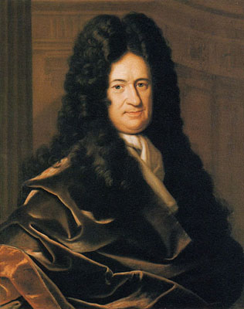
Готфрид Вильгельм фон Лейбниц

Slide 3
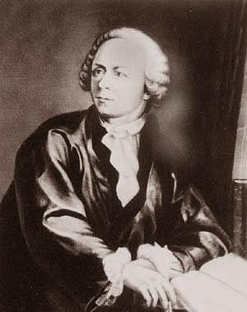
Леонард Эйлер

Slide 4
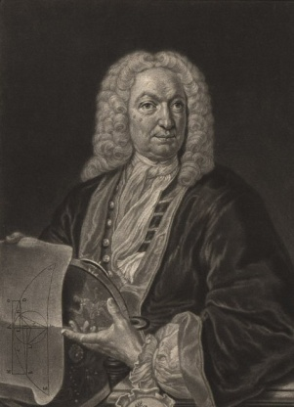
Иоганн Бернули

Slide 5
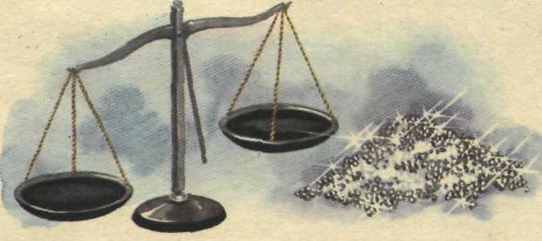
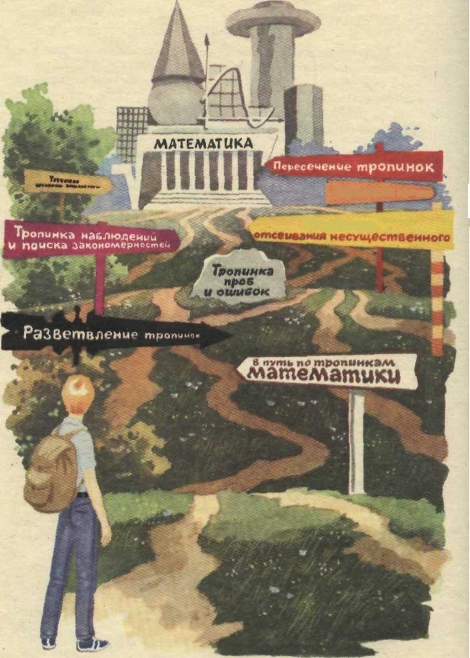
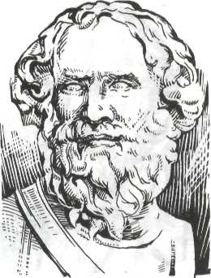
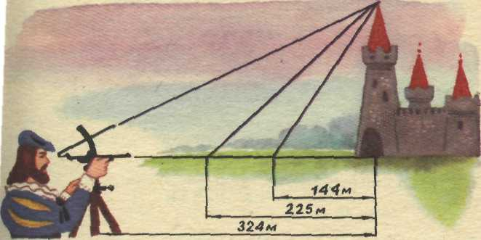
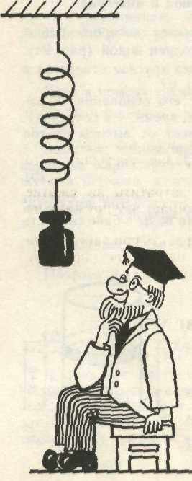
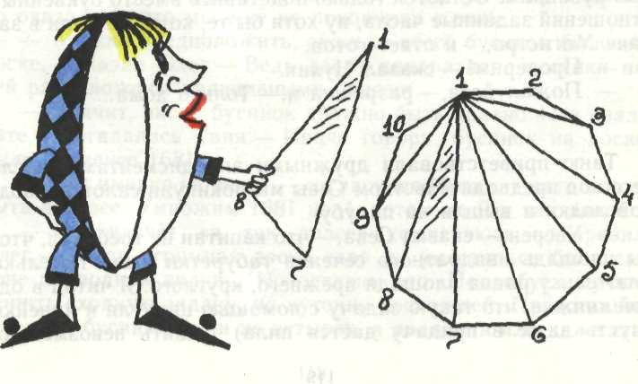
Применение знаний при решении задач
для вычисления
для вычисления
Архимед предвосхитил многие идеи интегрального исчисления. Но потребовалось более полутора тысяч лет, прежде чем эти идеи нашли четкое выражение и были доведены до уровня исчисления.
количества теплоты
массы,
перемещения,
объемов тел
электрического заряда
Работы,
затраченной на растяжение или сжатие пружины
пути, пройденного телом, имеющим переменную
площадей

Slide 6
Задачи урока:
Содействовать получению и применению знаний по решению задач по физике и геометрии с определенного интеграла
Способствовать развитию логического мышления, памяти
Воспитывать целеустремленность, интерес к изучению математики

Slide 7
Вычисление перемещения по известной скорости
Задача №1
Тело двигается со скоростью v=(9t²-8t) м/с. Какое расстояние пройдет тело за 4-ю секунду?
S=∫v(t)dt

Slide 8
Решение задачи №1

Slide 9
Задача №2
Две материальные точки начали двигаться одновременно в одном направлении по прямой . 1материальная точка двигалась со скоростью V₁=(6t²+2t) м/с, 2- V₂=(4t+5)м/с. На каком расстоянии они будут через 5 секунд?

Slide 10
Решение задачи №2

Slide 11
Задача №3
Укорочение Х винтовой пружины при сжатии пропорционально силе F . Вычислить работу А силы F при сжатии пружины на 0,04 м , если при сжатии её на 0,01 м нужна сила 10 Н
. f(x)=k*X- закон Гука

Slide 12
Решение задачи №3

Slide 13
Задача №4
Вычислите заряд, переносимый по проводнику за интервал времени (0;2) при силе тока I(t)=t²-3t

Slide 14
Решение задачи №4

Slide 15
Задача №5
Найти объём тела , полученного вращением вокруг оси ОХ графика функции f(x)=0,5Х², ограниченного линиями х=1 и х=2.

Slide 16
Решение задачи №5

Slide 17
Домашнее задание
1.Повторить алгоритм решения задачи на вычисление площади криволинейной трапеции.
2.Решить задачи:
а)Найти площадь криволинейной трапеции, ограниченной графиками ф-ций y=x²-3x, y=0 и прямыми x=4, x=5.
б) Исследовать функцию у=х³+2х²+3 и построить её график
Подготовиться к контрольной работе.

Slide 18
Самостоятельная работа работа в парах

Slide 19
Спасибо за урок

